Slide 1





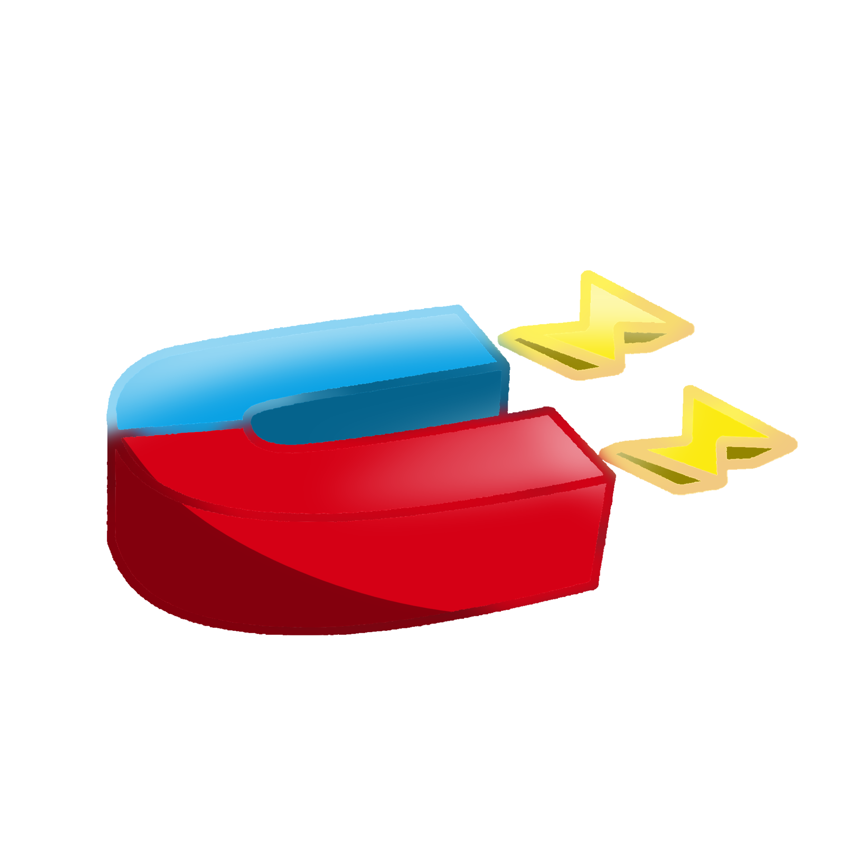
Binary Attributes

Slide 2

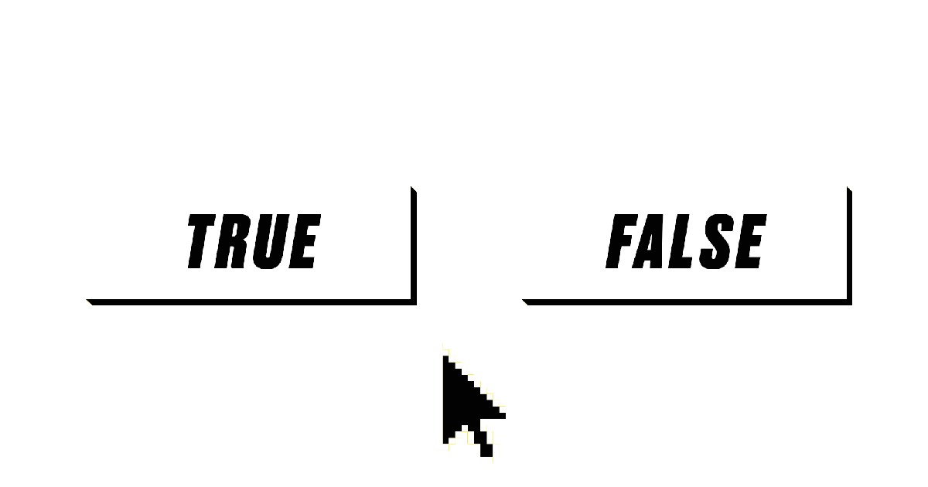



Binary Attributes
Symmetric
Boolean
Asymmetric
Là thuộc tính chỉ có hai giá trị hoặc trạng thái. Thường là 0 hoặc 1.
Notes:
Trong đó:
0 có nghĩa là không có hoặc sai
1 có nghĩa là nó có hoặc đúng.
Thuộc tính nhị phân được gọi là Boolean nếu hai trạng thái tương ứng với true và false.
VD: Thuộc tính nhị phân. Với thuộc tính đi học mô tả đối tượng sinh viên, 1 cho biết rằng sinh viên có tham gia buổi học, trong khi 0 chỉ ra rằng sinh viên vắng mặt trong buổi học
Thuộc tính nhị phân là đối xứng nếu cả hai trạng thái của nó đều có giá trị như nhau và mang cùng trọng lượng. (nghĩa là, không có ưu tiên về kết quả nào nên được mã hóa là 0 hoặc 1)
VD: Thuộc tính giới tính có các trạng thái là nam và nữ.
Thuộc tính nhị phân là không đối xứng nếu kết quả của các trạng thái không quan trọng như nhau.
Chẳng hạn như kết quả dương tính và âm tính của xét nghiệm y tế đối với nCoV.
Kết quả quan trọng nhất, thường là kết quả hiếm nhất, bằng 1 (ví dụ: dương tính nCoV ) và bằng 0 (ví dụ: âm tính với nCoV)
Nói tường minh hơn thì âm tính thì là bình thường còn dương tính là có vấn đề

Slide 3

Ordinal Attributes

Slide 4
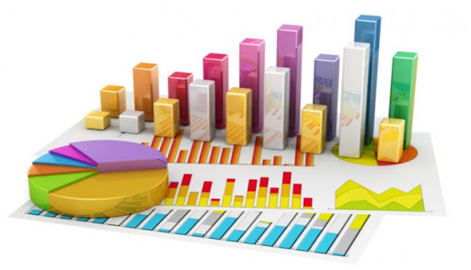
Ordinal Attriibutes là một thuộc tính có các giá trị có thể có, thứ tự có ý nghĩa hoặc xếp hạng trong số chúng, nhưng độ lớn giữa các giá trị liên tiếp không được biết.
Notes:
Các thuộc tính thứ tự cũng có thể nhận được từ sự tùy ý của các đại lượng số
bằng cách tách phạm vi giá trị thành một số lượng hữu hạn các danh mục có thứ tự
Xu hướng cốt lõi của một thuộc tính thứ tự có thể được biểu thị bằng phương thức của nó và trung vị (giá trị giữa trong một chuỗi có thứ tự), nhưng không thể xác định giá trị trung bình.
Lưu ý rằng các thuộc tính danh nghĩa, nhị phân và thứ tự là định tính. Đó là, họ mô tả một tính năng của một đối tượng mà không đưa ra kích thước hoặc số lượng thực tế. Các giá trị của như vậy tính định tính thường là các từ đại diện cho danh mục.
Nếu số nguyên được sử dụng, chúng đại diện cho mã máy tính đối với các danh mục, trái ngược với các đại lượng có thể đo lường

Slide 5

Kích thước đồ uống
Size S
Size M
Size L
Notes:
Ví dụ: Kích thước đồ uống có sẵn tại một nhà hàng thức ăn nhanh.
Thuộc tính danh nghĩa này có ba giá trị có thể có: nhỏ, trung bình,và lớn.
Các giá trị có một chuỗi kí tự có ý nghĩa (tương ứng với việc tăng dần kích thước đồ uống);
tuy nhiên, ta không thể biết được size M lớn hơn size S bao nhiêu tương tự
Thì cũng không biết size L lớn hơn size M là bao nhiêu!

Slide 6
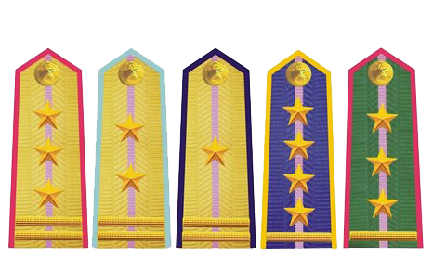

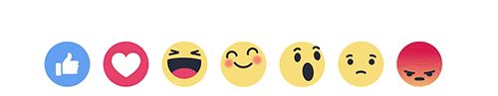
Ví dụ khác
Thích
Rất thích
Cũng ổn
Bình thường
Lạ
Tệ
Rất tệ
Quân hàm trong quân đội
Thang điểm GPA
Đánh giá sự hài lòng của khách hàng
Notes:
Các ví dụ khác về thuộc tính thứ tự bao gồm cấp (ví dụ: A +, A, A−, B +,
Hoặc ví dụ về quân hàm trong quân đội
Các thuộc tính thông thường rất hữu ích để tạo các đánh giá chủ quan về các phẩm chất không
thể đo lường một cách khách quan; do đó các thuộc tính thứ tự thường được sử dụng trong các
cuộc khảo sát cho việc xếp hạng. Trong một cuộc khảo sát, những người tham gia được yêu cầu
đánh giá mức độ hài lòng của họ với tư cách là khách hàng.
Sự hài lòng của khách hàng có các danh mục thứ tự trên hình

Slide 7


